Slide 1

Educación para la vida: Una caracterización de la Educación de Personas Jóvenes y Adultas (EPJA) en la región de Coquimbo.
“El contexto para la instalación de Comunidades de Aprendizaje a través del Índice de Inclusión”
Dr. Pablo Camus Galleguillos.
Mg. Nicolás Ponce Díaz.
Lic. Gabriel Álvarez Morgado

Slide 2
Estructura de la presentación
Haciendo visible lo invisible: Un análisis descriptivo de la Educación de Personas Jóvenes y Adultas (EPJA).
  Una perspectiva de la región de Coquimbo de los establecimientos, estudiantes y profesores de EPJA.
Pensar la educación para la vida: Un marco teórico reflexivo respecto de la EPJA.
  Desafíos de la EPJA desde una perspectiva socioeducativa.
Hacer la educación/formación para la vida: Una propuesta de agenda de transformación social, cultural y educativa para la EPJA.
  Las comunidades de aprendizaje en perspectiva de vinculación teoría- práctica.
  La construcción de comunidades de aprendizajes: contrapunto con el Índice de Inclusión.

Slide 3
Un análisis descriptivo de la EPJA. Una perspectiva de la región de Coquimbo de los establecimientos, estudiantes y profesores de EPJA.

Slide 4
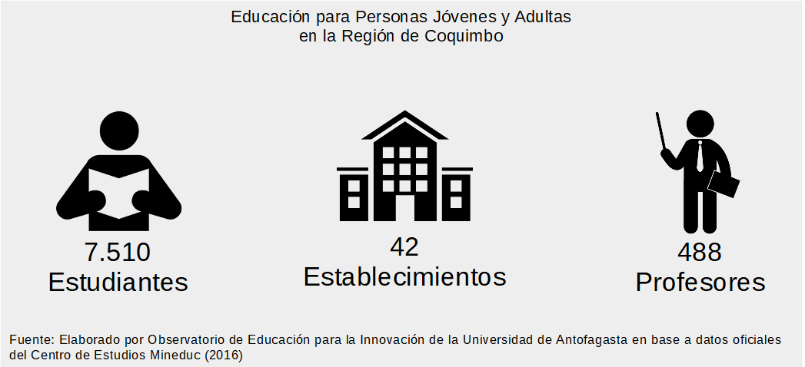

Slide 5
Los Establecimientos Educativos

Slide 6
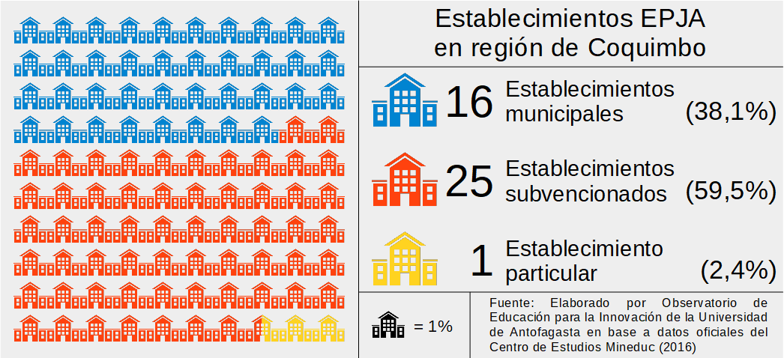

Slide 7
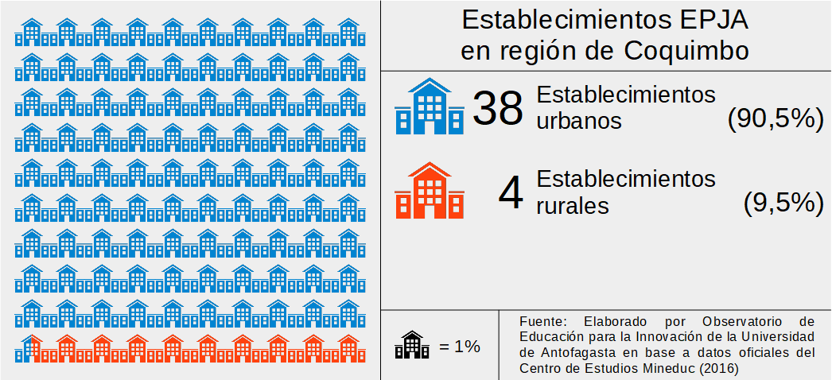

Slide 8
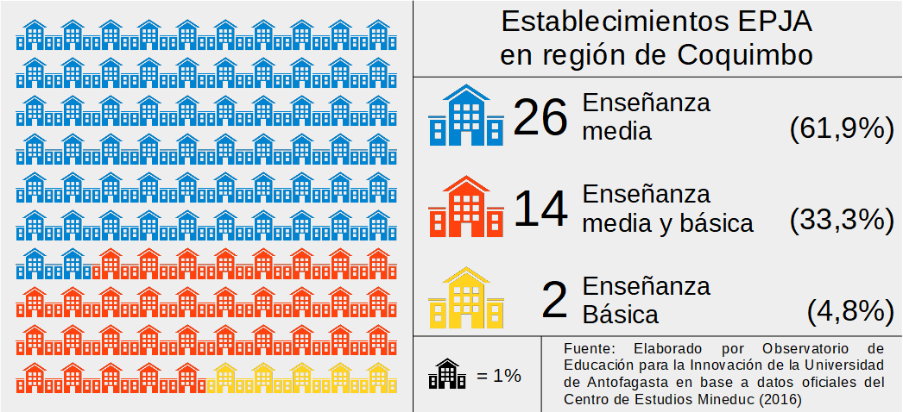

Slide 9
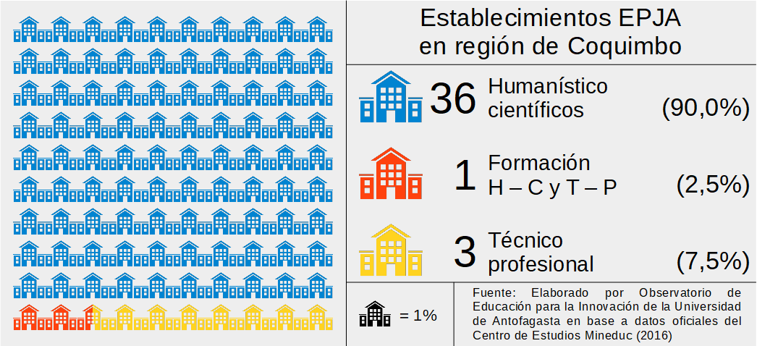

Slide 10
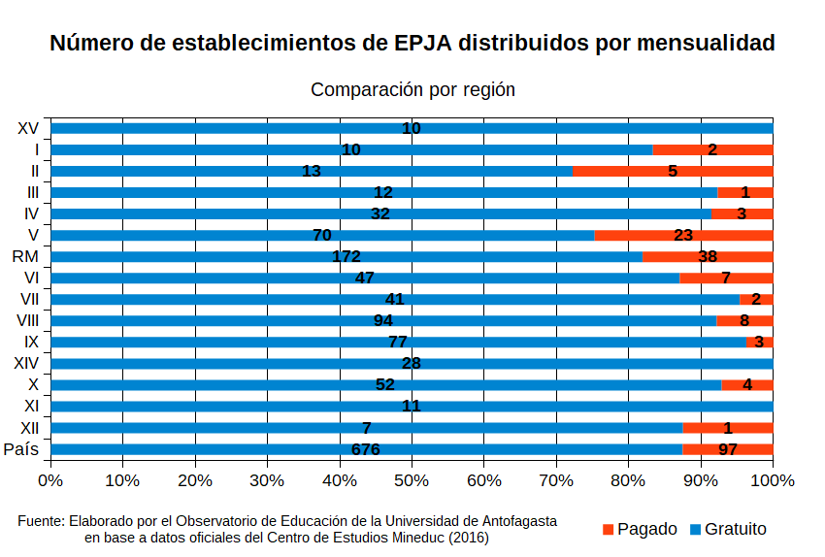

Slide 11
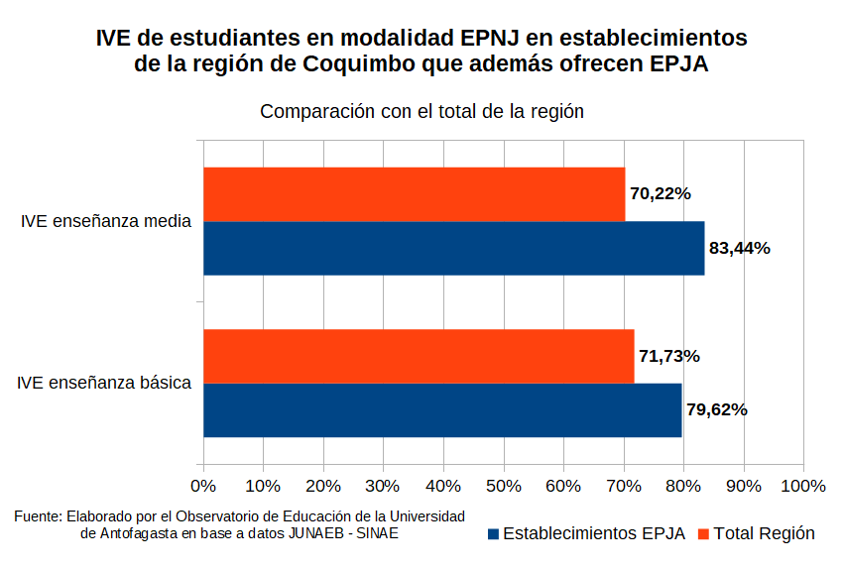

Slide 12
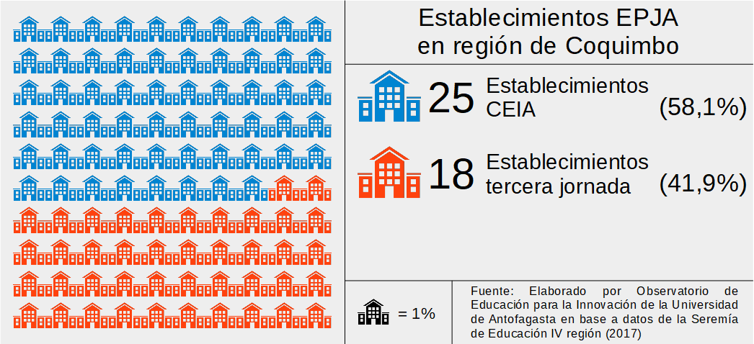

Slide 13
Los Estudiantes

Slide 14
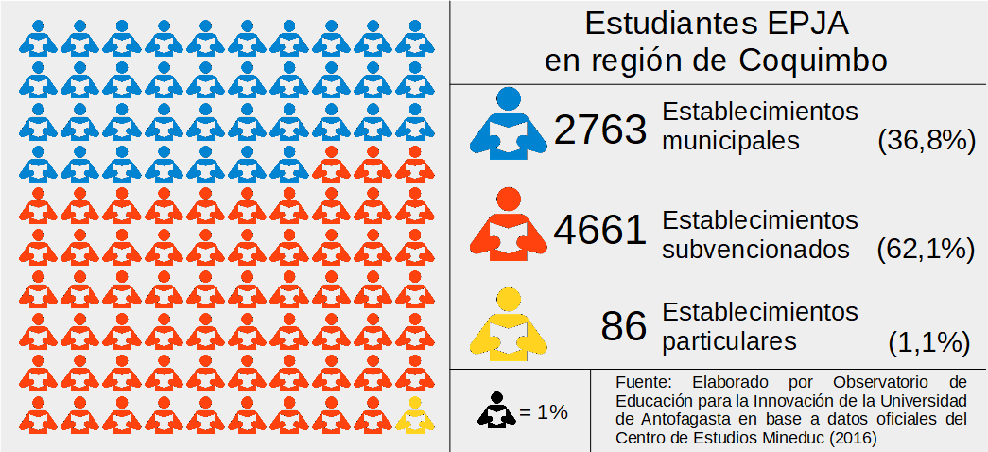

Slide 15
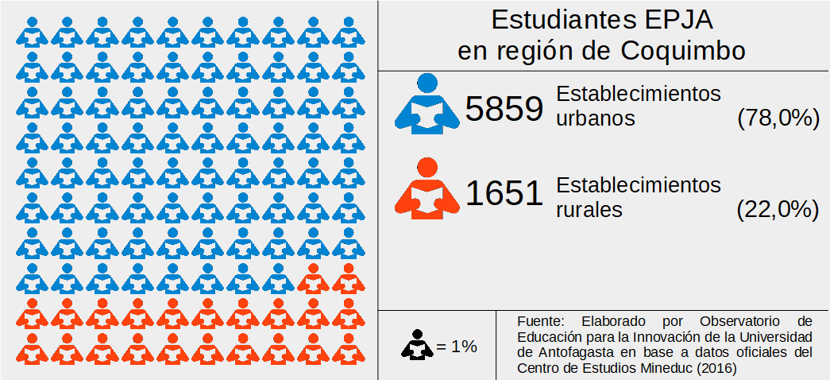

Slide 16
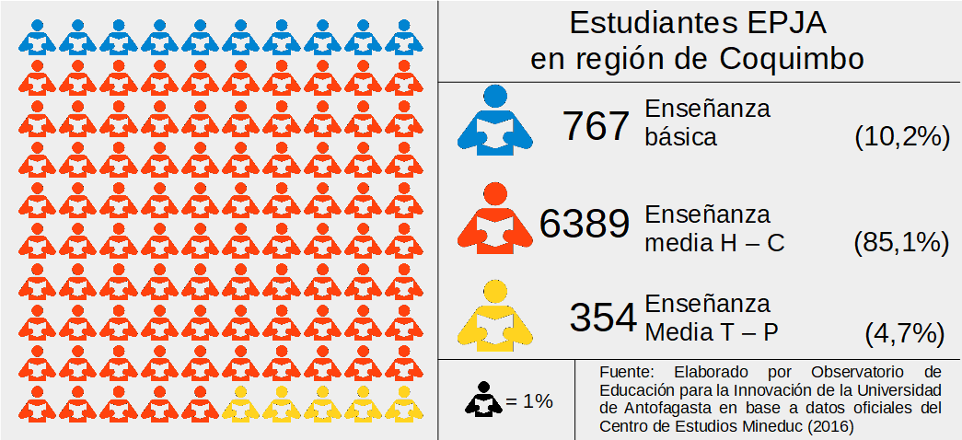

Slide 17
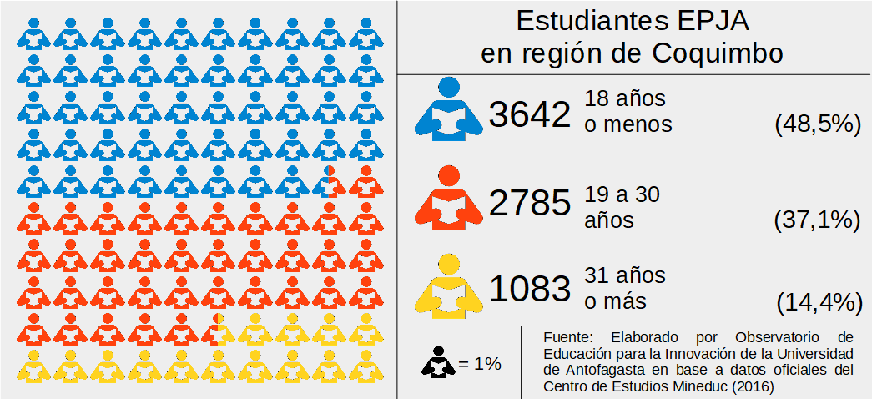

Slide 18
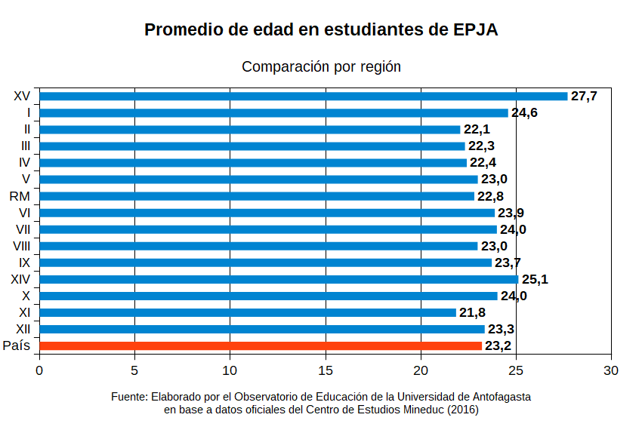

Slide 19
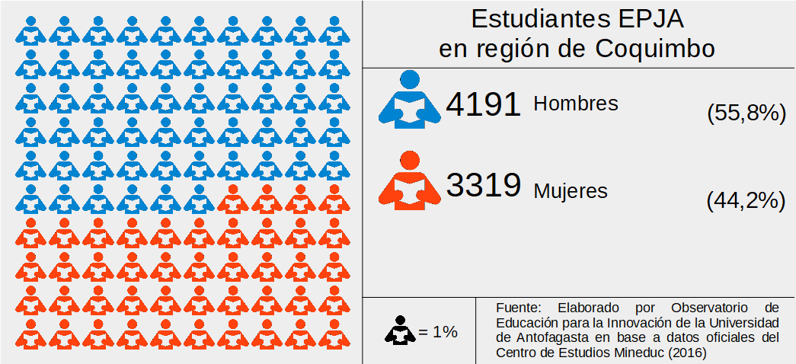

Slide 20
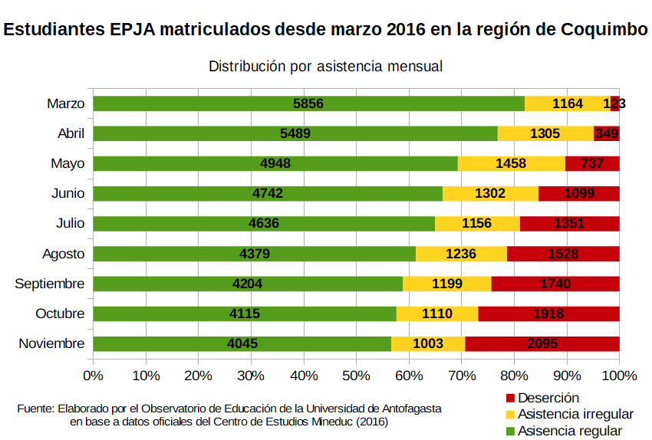

Slide 21
Los Profesores

Slide 22
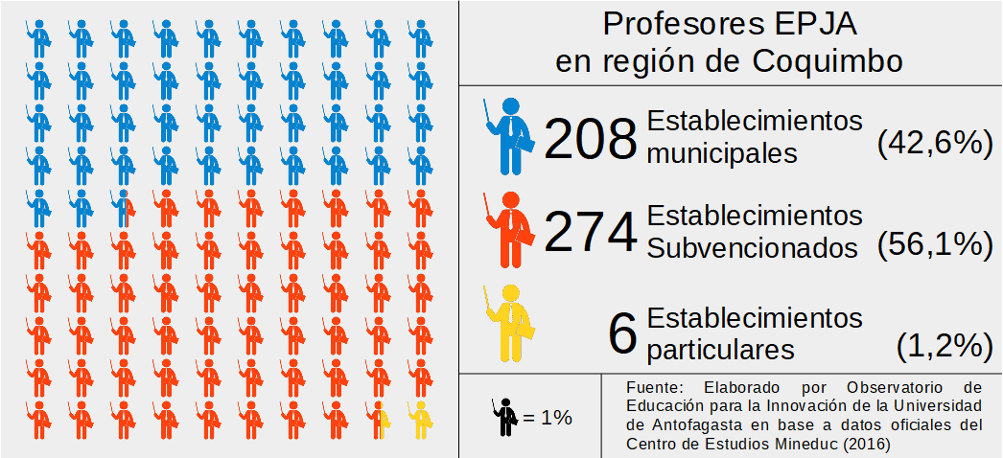

Slide 23
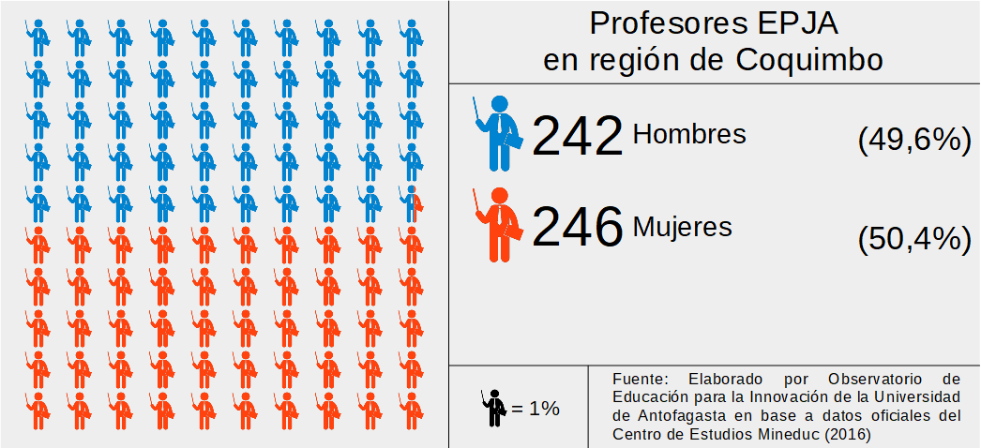

Slide 24
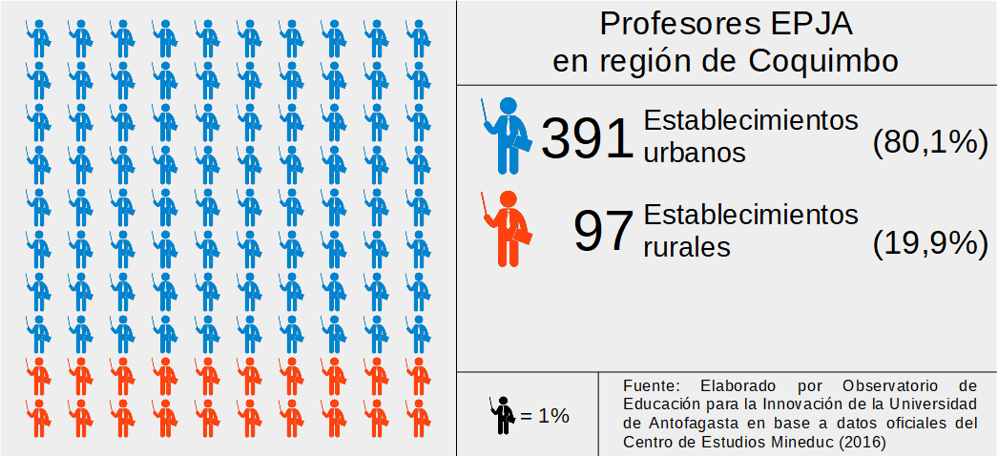

Slide 25
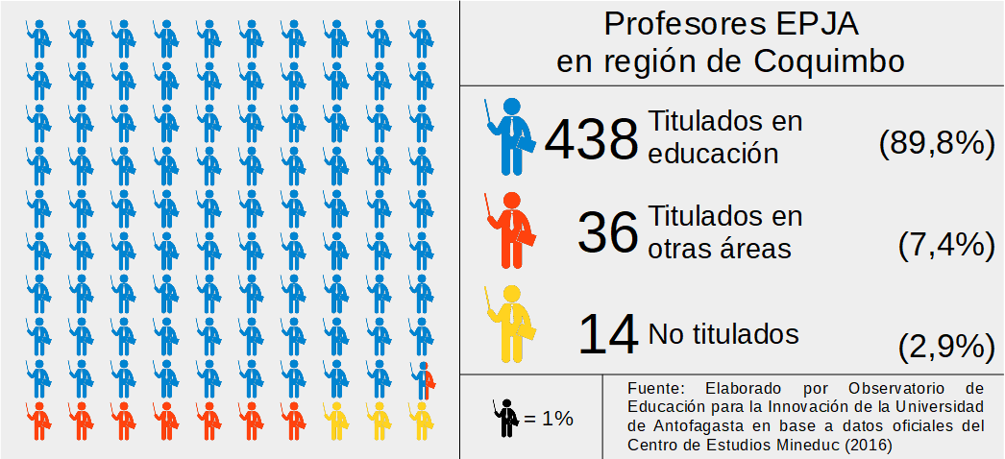

Slide 26
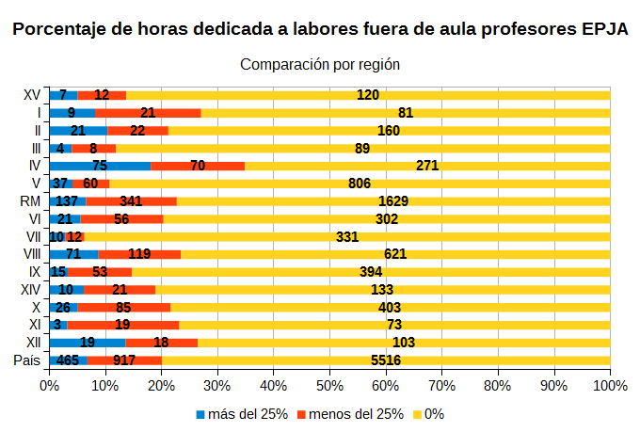
Fuente: Elaboración propia a partir de Mineduc 2015.
Fuente: Elaboración propia a partir de Mineduc 2015.

Slide 27
Algunas tasas…

Slide 28
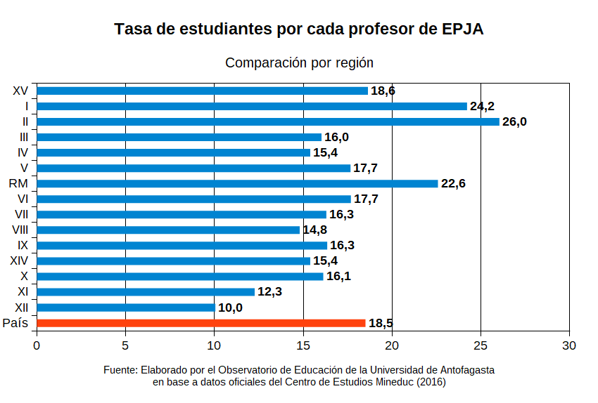

Slide 29
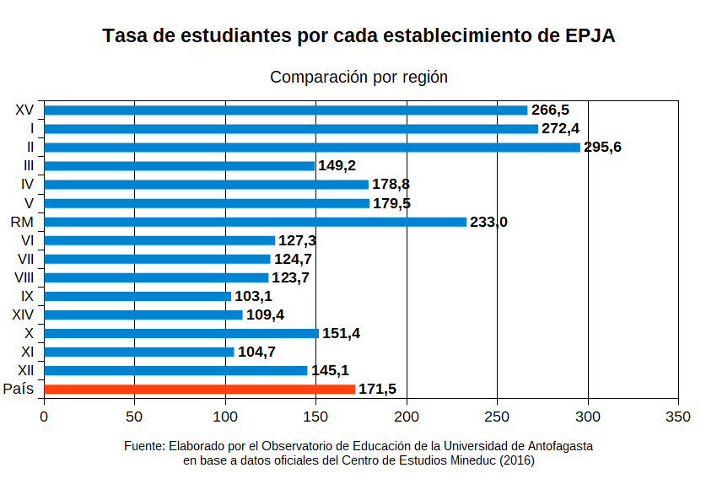

Slide 30
Actualización a partir de base de datos en construcción 2017…

Slide 31
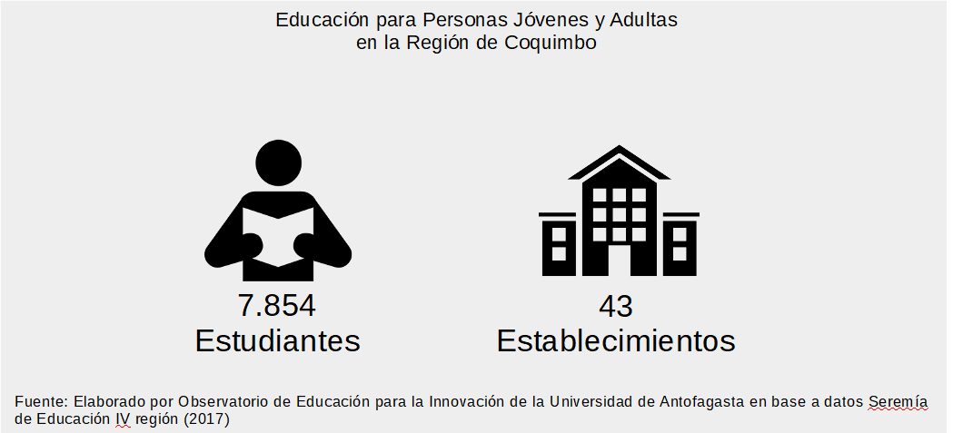

Slide 33
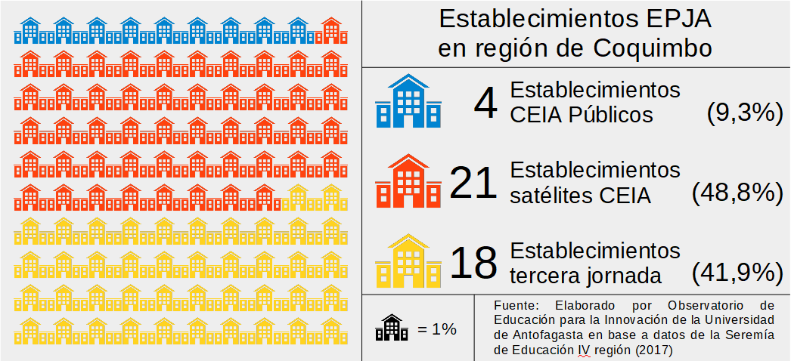

Slide 34
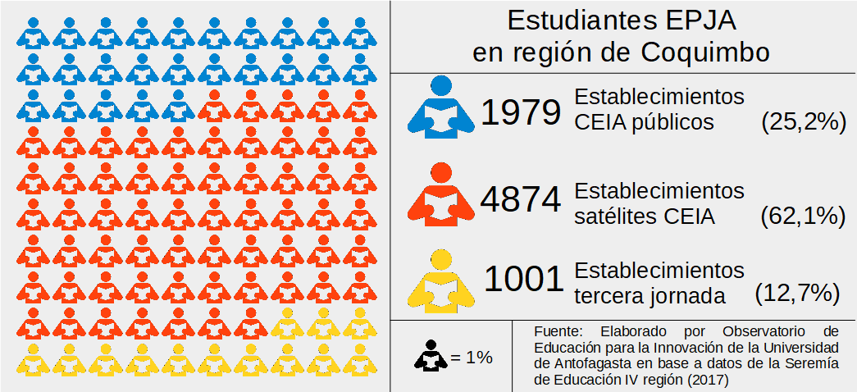

Slide 35
Pensar la educación: Un mirada a la EPJA desde una perspectiva socioeducativa.

Slide 36
“Mientras la ignorancia nos hace más vulnerables como sujetos individuales y colectivos, la educación nos proporciona formas de entender la realidad, de desenmascarar los juegos y abusos del poder, y de enfrentarnos a la irresponsabilidad organizada”.
(Beltrán, 2015. p.6-7).

Slide 37
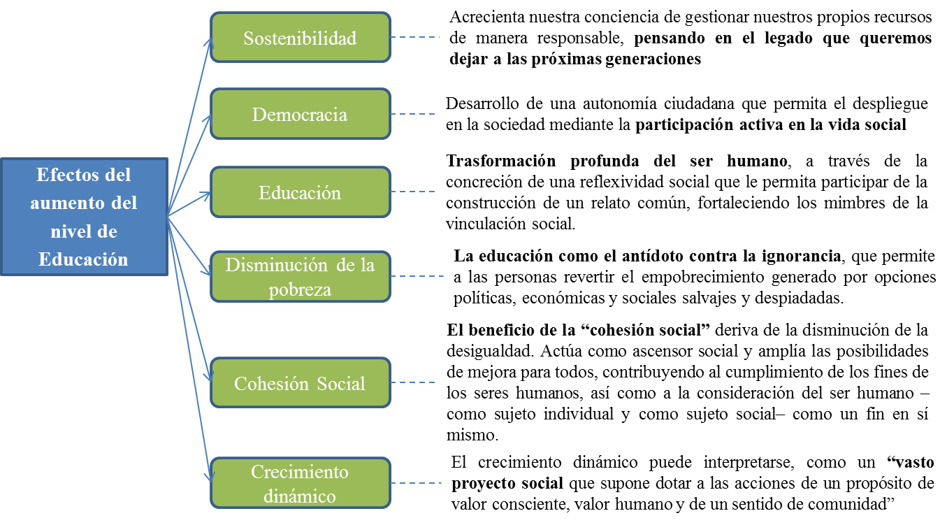
(Pastor y Peraita, 2012)

Slide 38
Hacer la educación: Una propuesta de agenda de transformación social, cultural y educativa para la EPJA.
Comunidades de Aprendizajes e Índice de Inclusión.

Slide 39
Las Comunidades de Aprendizaje
Proceso de transformación social y cultural de un centro educativo y de su entorno.
Bases de una propuesta para conseguir que ninguna persona quede excluida
Orientaciones Pedagógicas
Participación
Centralidad del Aprendizaje
Expectativas Positivas
El progreso permanente
Desarrollo de las personas a través del aprendizaje
Aprender a Conocer
Aprender a hacer
Aprender a vivir juntos y vivir con los demás.
Aprender a Ser
Aprendizaje Dialógico
Fuente: Elaboración propia a partir de Faure et al, 1980; Delors, 1996; Barry, 1999; Gadamer, 2000 & Prestes, 2009.

Slide 40
Acerca de la metodología de la comunidad…
Primera fase: La puesta en marcha del proceso de transformación en comunidad de aprendizaje.
Sensibilización: se quiere indagar acerca de los discursos educativos, organización escolar, prácticas docentes. Se busca reflexionar para innovar y desarrollar núcleos de aprendizaje concretos.
Segunda fase: la puesta en marcha del proceso de transformación en comunidad de aprendizaje:
Toma de decisiones: Capacidad de dialogar; capacidad transformadora (comunidad de aprendizaje) de los actores educativos; Interacción Social y Creación de Significados.
Tercera fase: La puesta en marcha del proceso de transformación en comunidad de aprendizaje:
El sueño: A partir de las distintas experiencias educativas, en las que se han analizado las necesidades formativas, la comunidad trata de soñar el ideal de escuela, el que desearíamos para nuestra escuela olvidando contextos limitadores.

Slide 41
Cuarta Fase:
La selección de prioridades: El proceso de abstracción: Levantamiento de las orientaciones pedagógicas que se prioricen por los grupos de trabajo. A partir de este último punto se debe poner en marcha la comunidad de aprendizaje teniendo en cuenta las distintas realidades que la conforma, más allá de los aspectos individuales.
Quinta fase:
La planificación del trabajo de la comunidad y definición de los grupos de acción (priorización pedagógica y disciplinar de los grupos): La base de acción son las prioridades identificadas en fases anteriores. En torno a estas prioridades se planifica un cronograma de trabajo de carácter anual donde se identifican tres áreas de desarrollo en torno a la práctica docente: investigación, formación y evaluación de la misma comunidad de aprendizaje.

Slide 42
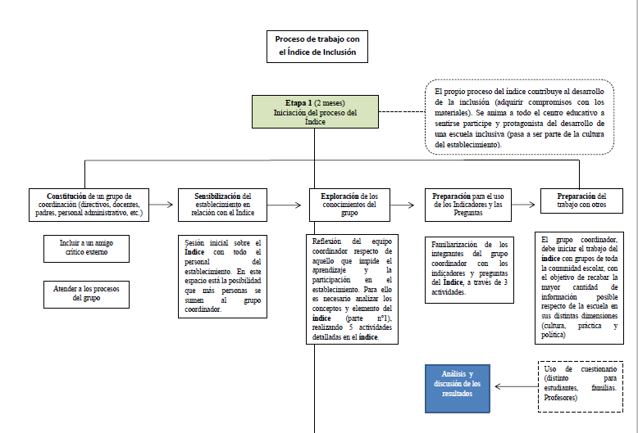

Slide 43
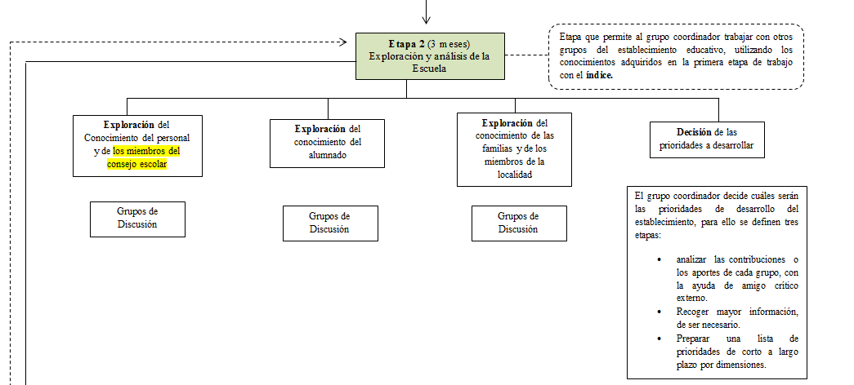

Slide 44
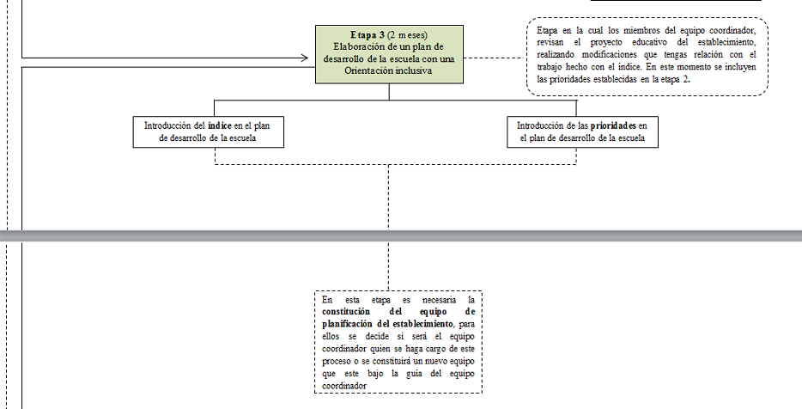

Slide 45
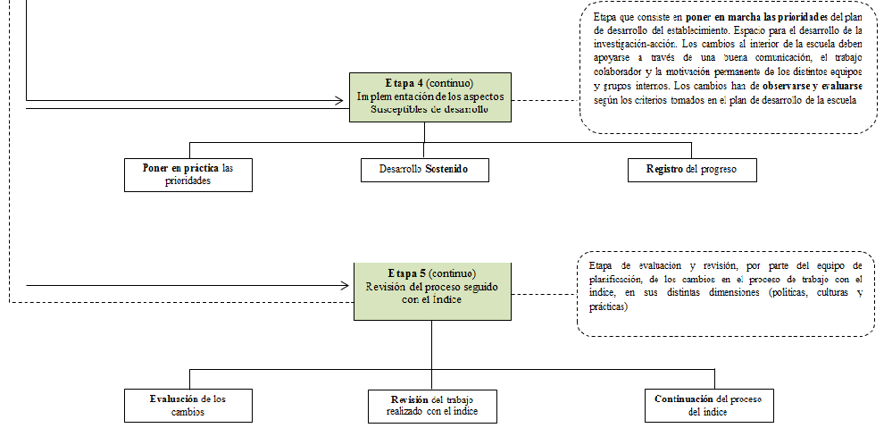

Slide 46
